Slide 1

散寒化湿颗粒
江苏康缘药业股份有限公司

Slide 2

目 录
COMPANY
01
药品基本信息
02
安全性
03
04
有效性
创新性
05
公平性

Slide 3


01
药品基本信息
通 用 名 ：散寒化湿颗粒（原武汉“寒湿疫方”）
注册规格：每袋装10g（相当于饮片48g）
  用法用量：开水冲服。一次2袋，一日3次。疗程7-14天，或遵医嘱。
中国大陆首次上市时间：2022年10月8日
目前大陆地区同通用名药品的上市情况：无
全球首个上市国家/地区及上市时间：中国 2022年10月
是否为OTC产品：否
参照药品建议：宣肺败毒颗粒

Slide 4
01
药品基本信息
（1）
  散寒化湿、宣肺透邪、辟秽化浊、解毒通络。
  用于寒湿郁肺所致疫病，症见发热，乏力，周身酸痛，咳嗽，咯痰，胸闷憋气，纳呆，
  恶心，呕吐，腹泻，大便粘腻不爽；舌质淡胖齿痕或淡红，舌苔白厚腻或腐腻，脉滑或濡。
适应症
（2）
  《中医疫病学》的观点是：“疫病是由疫疠病邪引起的具有强烈传染性和广泛流行性的一类急性发热性疾病的总称^{[1]} 。”
  《现代中医疫病学》认为：“疫病又称‘瘟疫’，是指有强烈传染性并能引起较大范围流行的一类疾病^{[2]} 。”
  新型冠状病毒肺炎与新型冠状病毒感染，即属中医所指的疫病范畴，仝小林院士临床辨证，将其定性为“寒湿疫” ^{[3]} 。
疾病基本情况
（3）
  散寒化湿颗粒多效合一，抗病毒、抗炎、免疫调节；
  全面治疗体表、呼吸道、消化道症状，预防肺痹、肺衰、肺闭等病证^{[3]}。
与参照药相比的优势和不足
[1] 邱模炎.《中医疫病学》[M].北京:中国中医药出版社,2004
[2] 袁长津,何清湖.《现代中医疫病学》[M].北京:化学工业出版社,2008
[3] 杨映映,李青伟等.仝小林院士辨治新型冠状病毒肺炎-”寒湿疫”辨治体系的形成、创新与发展.世界中医药,2022,17(6)

Slide 5
02
安全性
（1）
  根据国家和本公司不良反应监测，散寒化湿颗粒上市以来共有3例一般不良反应，主要为皮肤及其附件损害，停药后好转，安全性良好；未发生严重不良事件和严重不良反应。
不良反应情况
项目名称 | 详细表述
不良反应 | 临床实践中，服药后偶见恶心、呕吐、腹泻、腹胀、饮食难化等。
禁 忌 | 1.对本品以及本品所含药味过敏者禁用。 2.孕妇、哺乳期妇女、婴幼儿禁用。
注意事项 | 1.少食生冷寒凉、厚腻之品。 2.本品含麻黄，运动员慎用。 3.高血压、心脏病患者慎用。 4.肝肾功能不全、严重基础疾病者应在医师指导下服用。 5.老年患者应在医师指导下服用。 6.不得超剂量、长时间、反复使用本品。
（2）
说明书收载的
安全性信息描述
（3）
  通过临床数据观察，均未发现严重不良反应；
  组方中的药材均属常用药材，无有毒中药材。
安全性方面
优势和不足

Slide 6
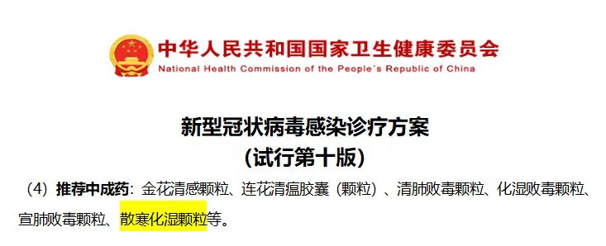
新冠比较特殊，CDE没有公开
03
有效性（循证证据）
（1）
基于住院人群真实世界研究表明，散寒化湿颗粒显著降低重症率^{[1]}
服用“散寒化湿颗粒≥2d”（N=430) | 0% | P<0.001
未服中药汤剂、免煎颗粒（N=291) | 6.50%
与对照药品/
目录内同治疗领域药品疗效方面优势和不足
基于社区隔离人群的真实世界研究表明，单用散寒化湿颗粒八大症状消失率均在84%以上^{[2]}
用药7天症状消失率
咳嗽 | 气短 | 咳痰 | 食欲不振 | 腹泻 | 发热 | 乏力 | 情绪紧张
84% | 88.52% | 92.06% | 91.67% | 89.29% | 87% | 88.14% | 86.11%
  当前正在开展的与奈玛特韦片/利托那韦片组合包装（Paxlovid ）对照治疗轻型/中型新型冠状病毒感染有效性和安全性的随机、开放、多中心临床研究临床试验，初步结果表明：散寒化湿颗粒在新冠临床症状消失时间改善方面优于Paxlovid。
（2）
  “寒湿疫方”被国家卫生健康委员会列入《新型冠状病毒肺炎诊疗方案》（试行第六版至第九版）
  散寒化湿颗粒被国家卫生健康委员会列入《新型冠状病毒感染诊疗方案》（试行第十版）
  新疆、河北、吉林等地新冠肺炎中医药防治方案推荐用药。
临床指南/
诊疗规范推荐
[1] Jiaxing Tian, Shiyan Yan,et al. Hanshiyi Formula, a medicine for Sars-CoV2 infection in China, reduced the proportion of mild and moderate COVID-19 patients turning to severe status: A cohort study. Pharmacological Research 161 (2020) 105127
[2] HE Li-yun, LI Shao-hong, et al.Analysis of the Curative Effect of Cold-Dampness Epidemic Prescription (寒湿疫方) on the Main Symptoms of Quarantined People in Community. World Journal of Integrated traditional and western Medicine, 2021, 7(2)

Slide 7
新冠比较特殊，CDE没有公开
03
有效性（中医理论基础）
（3）
  散寒化湿颗粒可有效改善新冠肺炎轻型普通型患者的临床症状，控制病情进展。
  散寒化湿颗粒能显著降低新冠肺炎轻型和普通型患者转为重型的比例。
技术审批报告中
关于有效性的描述
由中国中医科学院广安门医院仝小林院士，在 5个经典名方基础上加减化裁而成，成方于武汉新型冠状病毒性肺炎爆发早期。
（4）
经典名方 | 出 处
麻杏石甘汤 | 《伤寒论》汉·张仲景
葶苈大枣泻肺汤 | 《金匮要略》汉·张仲景
神术散 | 《太平惠民和剂局方》宋·太平惠民和剂局
达原饮 | 《瘟疫论》明·吴又可
藿朴夏苓汤 | 《医原·湿气论》清·石寿堂
君药 | 厚朴、焦槟榔、煨草果 | 散寒化湿、避秽化浊、透达膜原
臣药 | 麻黄、苦杏仁、羌活、生姜、广霍香、佩兰、苍术、白术、茯苓、焦三仙 | 麻黄、苦杏仁、羌活、生姜相配伍， 功在宣肺散寒
 |  | 广霍香、佩兰、苍术、白术、茯苓相配， 功在健脾祛湿
 |  | 焦三仙、生姜相配，功在消食和中
 | 多药相伍，助君药恢复肌表、肺及脾胃之功能，并除寒湿和戾气
佐药 | 棉马贯众、徐长卿、地龙 | 具有解毒、活血、通络之功
使药 | 石膏、葶苈子 | 可清热泻肺平喘，利水消肿
中成药组方合理性

Slide 8
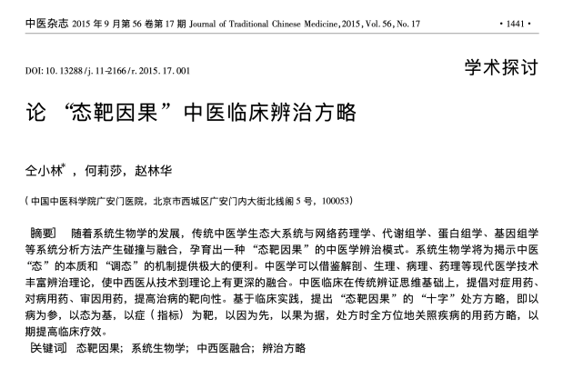
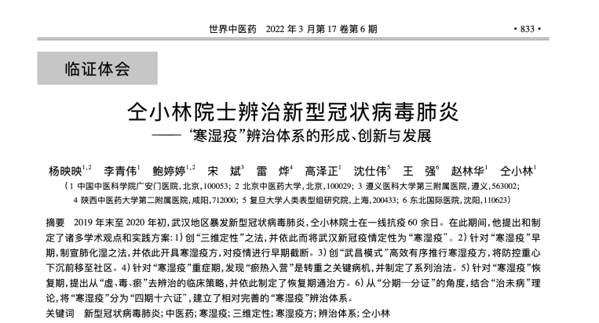
04
创新性
  辨治理论创新：提出“态靶因果”的临床辨治方略，实现对疾病的全方位掌握。
  诊断方法创新：创“三维定性”之法，依此将武汉新冠疫情定性为“寒湿疫”。
  组方化裁创新：以五大经典名方为底方，标本兼顾 （治因调态 治靶防果）， 多维治疗，对疫情进行早期截断。
（1）
创新点
（2）
  标本兼顾 ，多维治疗，对复杂病情患者更具治疗优势；
  “三维定性”之法，诊断明确，遣方用药更具有针对性；
  组方化裁创新，达到多效合一，抗病毒、抗炎、免疫调节，全面治疗体表、呼吸道、消化道症状，预防肺痹、
  肺衰、肺闭等病证。
优 势
（3）
  麻杏石甘汤、神术散、葶苈大枣泻肺汤、藿朴夏苓汤、达原饮，成方自汉、宋、明、清，长期用于外感疫病的治疗，效果显著，收录于中医药经典著作传承至今；
  其中藿朴夏苓汤、达原饮被收录国家中医药管理局《古代经典名方目录（第一批）》内；
  寒湿疫方是由中国中医科学院广安门医院仝小林院士，在上述 5个经典名方基础上加减化裁而成，成方于武汉新型冠状病毒性肺炎爆发早期。
传承性

Slide 9
10袋）
05
公平性
（1）
  2023年6月1日-6月30日，全国31个省（自治区、直辖市）及新疆生产建设兵团报告新增重症病例1968例、死亡病例239例（其中新冠病毒感染导致呼吸功能衰竭死亡病例2例、基础疾病合并新冠病毒感染死亡病例237例）^{[1]}。
年发病患者总数
（2）
  《国家基本医疗保险、工伤保险和生育保险 药品目录（2022年）》中成药目录中针对“寒湿疫”尚缺乏具有强效散寒化湿，且兼有避秽化浊、解毒通络之功的中成药制剂，因此，散寒化湿颗粒可弥补医保目录空白。
弥补药品目录短板
（3）
  散寒化湿颗粒属于颗粒剂，处方药，不会出现临床滥用情况，无需特殊临床管理，不额外增加临床管理难度，密封贮藏即可。
临床管理便利
[1]中国疾病预防中心.全国新型冠状病毒感染疫情情况.(2023-07-05)

